Slide 1






Toán
CHIA CHO SỐ CÓ MỘT CHỮ SỐ
SGK/77

Slide 2
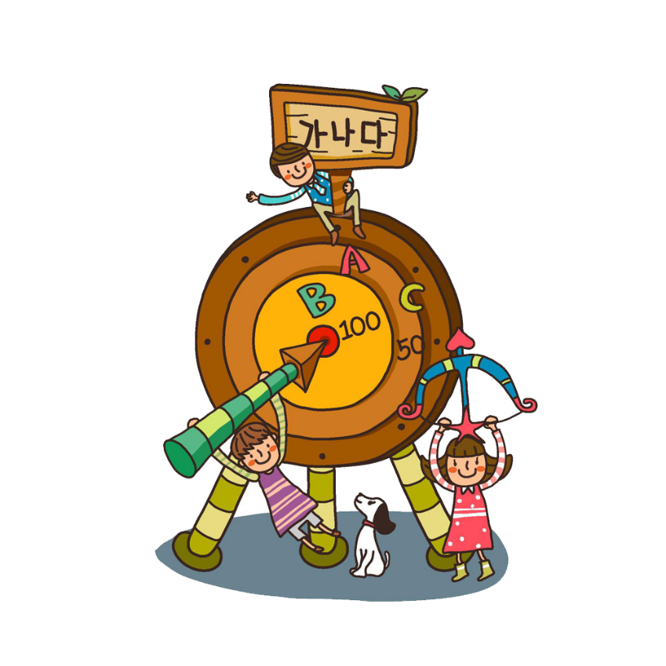



Yêu cầu cần đạt:
Biết cách chia số có nhiều chữ số cho số có một chữ số.
Thực hiện được phép chia một số có nhiều chữ số cho số có một chữ số (chia hết, chia có dư).
Tạo cơ hội cho HS phát triển PC, NL:
+ HS tích cực, cẩn thận khi làm bài
+ Năng lực tự học, NL giải quyết vấn đề và sáng tạo, NL tư duy - lập luận logic.

Slide 3





Khởi động

Slide 4




KIẾN THỨC
ÔN TẬP
(35 – 20) : 5
CHỌN ĐÁP ÁN ĐÚNG :
A.5
B.3
C.10
B.3

Slide 5
Khám phá

Slide 6


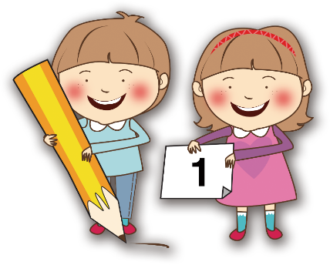
Ví dụ 1 :
128 472 : 6 = ?
Chia theo thứ tự từ trái sang phải :
- 12 chia 6 được 2, viết 2.
6
. 2 nhân 6 bằng 12;12 trừ 12 bằng 0, viết 0.
128472
2
1
4
1
0
8
2
- Hạ 8;
8 chia 6 được 1, viết 1.
2
1 nhân 6 bằng 6; 8 trừ 6 bằng 2, viết 2.
4
0
7
- Hạ 4, được 24;
24 chia 6 được 4, viết 4.
1
2
0
6 nhân 4 bằng 24; 24 trừ 24 bằng 0, viết 0.
-Hạ 7;
7 chia 6 được 1, viết 1.
128472 : 6 = 21412
1 nhân 6 bằng 6; 7 trừ 6 bằng 1, viết 1.
- Hạ 2, được 12;
12 chia 6 được 2, viết 2.
2 nhân 6 bằng 12; 12 trừ 12 bằng 0, viết 0.

Slide 7
Ví dụ 2:
Chia theo thứ tự từ trái sang phải
230 859 : 5 = ?
- 23 chia 5 được 4, viết 4;
4 nhân 5 bằng 20; 23 trừ 20 bằng 3, viết 3.
- Hạ 0; 30 chia 5 được 6, viết 6;
230859
5
6 nhân 5 bằng 30; 30 trừ 30 bằng 0, viết 0.
3
0
4
6
1
7
1
0
8
- Hạ 8; 8 chia 5 được 1, viết 1;
3
5
1 nhân 5 bằng 5; 8 trừ 5 bằng 3, viết 3.
0
9
- Hạ 5,được 35; 35 chia 5 được 7, viết 7;
4
7 nhân 5 bằng 35; 35 trừ 35 bằng 0, viết 0.
230859
: 5
=
46171( dư 4)
- Hạ 9; 9 chia 5 được1, viết 1;
1 nhân 5 bằng 5; 9 trừ 5 bằng 4, viết 4.

Slide 8

128472 6
08 21412
24
07
12
0
230859 5
30 46171
08
35
09
4
So sánh phép chia 128472 : 6 và phép chia 230859 : 5 có điểm gì giống và khác nhau?
* Lưu ý:Trong các phép chia trong mỗi lần chia, số dư luôn nhỏ hơn số chia
Giống: Cả hai phép chia đều là phép chia cho số có một chữ số
Khác: Phép chia 128472 : 6 là phép chia hết có số dư bằng 0 còn phép chia 230859 : 5 là phép chia có dư, số dư bằng 4.

Slide 9

Thực hành

Slide 10


Bài 1 : Đặt tính rồi tính
a) 278157: 3 304968 : 4
b) 158735 : 3 475908 : 5
278157 3
08 92719
21
05
27
0
304968 4
24 76242
09
16
08
0

Slide 11
b) 158735 : 3 475908 : 5
475908 5
25 95181
09
40
08
3
158735 3
08 52911
27
03
05
2

Slide 12
Bài 2. Người ta đổ đều 128 610l xăng vào 6 bể. Hỏi mỗi bể có bao nhiêu lít xăng?
Tóm tắt :
Bài giải
6 bể : 128610 lít xăng
Số lít xăng ở mỗi bể có là :
1 bể : …….lít xăng ?
128 610 : 6 = 21 435 ( l )
Đáp số : 21 435 l xăng

Slide 13
Bài 3. Người ta xếp 187 250 cái áo vào các hộp, mỗi hộp 8 cái. Hỏi có thể xếp được vào nhiều nhất bao nhiêu hộp và còn thừa mấy cái áo?
Tóm tắt: 8 áo : 1 hộp
187250 áo: ... hộp thừa... áo ?
Bài giải
Ta có: 187 250 : 8 = 23 406 (dư 2)
Vậy có thể xếp được nhiều nhất là 23 406 hộp và còn thừa 2 cái áo.
Đáp số: 23406 hộp, còn thừa 2 áo

Slide 14
Câu 1: Tính 426127 : 2
HẾT GIỜ
10
6
4
9
3
7
1
5
8
2
A
213 063 (dư 1)
A
B
213 061 (dư 5)
C
213 062 (dư 3)
D
213 061 (dư 6)
KHÔNG CHÍNH XÁC
EM GIỎI LẮM

Slide 15
HẾT GIỜ
Câu 2: Chọn ý đúng
10
6
4
9
3
7
1
5
8
2
A
4567 9
067 57
4
B
4567 9
0 67 57
5
4567 9
067 506
13
4567 9
067 507
4
C
D
D
KHÔNG CHÍNH XÁC
EM GIỎI LẮM

Slide 16

Xem lại phần kiến thức vừa học
Dặn dò
Hoàn thành VBT Toán.

Slide 17






Hẹn gặp lại các em

